Slide 1

KHỞI ĐỘNG
LUẬT CHƠI
GAME TRANH TÀI
Có 4 gói câu hỏi (1 câu 40 điểm, 1 câu 30 điểm, 1 câu 20 điểm, 1 câu 10 điểm)
HS bốc thăm gói câu hỏi
THỜI GIAN: 30 giây/1 câu hỏi
Nhóm nào có số điểm cao nhất => chiến thắng

Slide 2
GAME TRANH TÀI
GÓI SỐ 1
GÓI SỐ 2
GÓI SỐ 3
GÓI SỐ 4

Slide 3



GAME TRANH TÀI
GÓI SỐ 1
40 ĐIỂM
CÂU 1
Câu hỏi
Trả lời
Phương hướng để khai thác tốt nguồn lợi hải sản hiệu quả vừa góp phần bảo vệ vùng trời, vùng biển và thềm lục địa nước ta là
Đánh bắt xa bờ

Slide 4


GAME TRANH TÀI
GÓI SỐ 1
30 ĐIỂM
CÂU 2
Câu hỏi
Trả lời
Biển Đông nằm trong vùng khí hậu nào???
Nhiệt đới ẩm gió mùa

Slide 5

GAME TRANH TÀI
GÓI SỐ 1
20 ĐIỂM
CÂU 3
Câu hỏi
Trả lời
Trung tâm du lịch biển nổi tiếng ven biển Nam Trung Bộ là...
Nha Trang (Khánh Hoà)

Slide 6
GAME TRANH TÀI
GÓI SỐ 1
10 ĐIỂM
CÂU 4
Câu hỏi
Trả lời
Vấn đề lớn đặt ra trong thăm dò, khai thác, vận chuyển và chế biến dầu khí ở nước ta là
A. thiếu lao động.
B. ô nhiễm môi trường.
C. khó khai thác, vận chuyển.
D. thiếu kinh phí để chế biến.

Slide 7
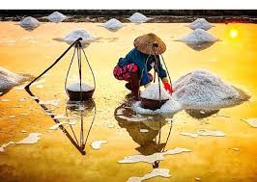
GAME TRANH TÀI
GÓI SỐ 2
40 ĐIỂM
CÂU 1
Câu hỏi
Trả lời
Nghề làm muối nước ta phát triển mạnh ở vùng biển nào?
Duyên hải
Nam Trung Bộ.

Slide 8


GAME TRANH TÀI
GÓI SỐ 2
30 ĐIỂM
CÂU 2
Câu hỏi
Trả lời
Quần đảo Hoàng Sa thuộc tỉnh/thành phố nào?
Thành phố Đà Nẵng

Slide 9
GAME TRANH TÀI
GÓI SỐ 2
20 ĐIỂM
CÂU 3
Câu hỏi
Trả lời
Khu du lịch Hạ Long - Cát Bà - Đồ Sơn thuộc tỉnh/thành phố nào?
Tỉnh Quảng Ninh

Slide 10
GAME TRANH TÀI
GÓI SỐ 2
10 ĐIỂM
CÂU 4
Câu hỏi
Trả lời
Điều kiện nào sau đây là quan trọng nhất để phát triển du lịch biển đảo ở nước ta?
A. Vùng biển rộng, giàu tài nguyên.
B. Cơ sở hạ tầng kĩ thuật được đầu tư.
C. Nhiều bãi tắm rộng, phong cảnh đẹp.
D. Vị trí gần đường hàng hải quốc tế.

Slide 11



GAME TRANH TÀI
GÓI SỐ 3
40 ĐIỂM
CÂU 1
Câu hỏi
Trả lời
Ở vùng biển phía Nam nước ta, hoạt động du lịch biển diễn ra quanh năm do
Nhiệt độ cao quanh năm

Slide 12
GAME TRANH TÀI
GÓI SỐ 3
30 ĐIỂM
CÂU 2
Câu hỏi
Trả lời
Quần đảo Trường Sa thuộc tỉnh/thành phố nào?
Khánh Hoà

Slide 13
GAME TRANH TÀI
GÓI SỐ 3
20 ĐIỂM
CÂU 3
Câu hỏi
Trả lời
Biển Đông là biển thuộc đại dương nào?
Thái Bình Dương

Slide 14
GAME TRANH TÀI
GÓI SỐ 3
10 ĐIỂM
CÂU 4
Câu hỏi
Trả lời
Trong quá trình khai thác, vận chuyển và chế biến dầu khí ở nước ta cần chú ý giải quyết vấn đề nào sau đây?
A. Thu hồi khí đồng hành.
B. Các sự cố về môi trường.
C. Tác động của thiên tai.
D. Liên doanh với nước ngoài.

Slide 15
GAME TRANH TÀI
GÓI SỐ 4
40 ĐIỂM
CÂU 1
Câu hỏi
Trả lời
Loại hình du lịch nào ở vùng biển thu hút nhiều nhất du khách trong nước và quốc tế nhất?
Du lịch biển - đảo

Slide 16
GAME TRANH TÀI
GÓI SỐ 4
30 ĐIỂM
CÂU 2
Câu hỏi
Trả lời
Phú Quốc là một đảo lớn thuộc tỉnh/thành phố nào?
Kiên Giang

Slide 17


GAME TRANH TÀI
GÓI SỐ 4
20 ĐIỂM
CÂU 3
Câu hỏi
Trả lời
Loại khoáng sản nào có giá trị nhất ở thềm lục địa phía Nam của nước ta?
Dầu khí

Slide 18
GAME TRANH TÀI
GÓI SỐ 4
10 ĐIỂM
CÂU 4
B. ít chịu ảnh hưởng của thiên tai.
Câu hỏi
Trả lời
Giao thông vận tải biển nước ta ngày càng phát triển chủ yếu do
A. thu hút nhiều khách quốc tế.
B. ít chịu ảnh hưởng của thiên tai.
C. nâng cao chất lượng lao động.
D. mở rộng buôn bán với các nước.

Slide 19
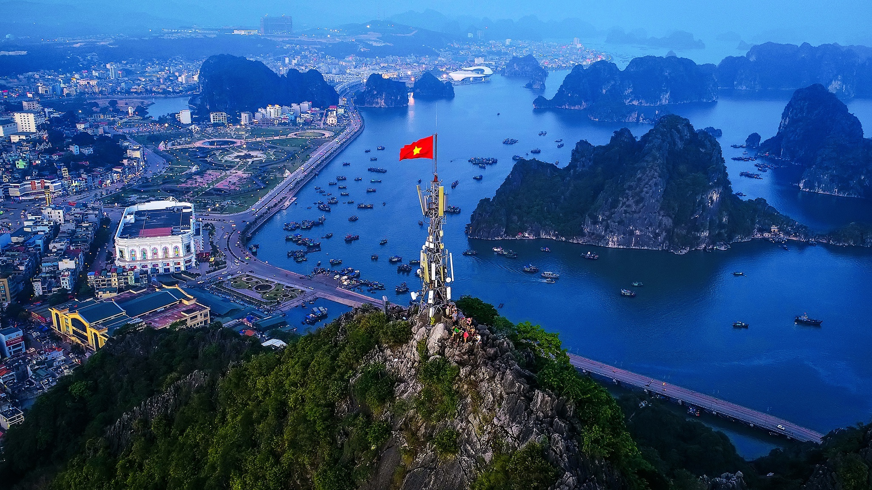
BÀI 34: THỰC HÀNH:
VIẾT BÁO CÁO TUYÊN TRUYỀN VỀ BẢO VỆ CHỦ QUYỀN BIỂN, ĐẢO CỦA VIỆT NAM

Slide 20
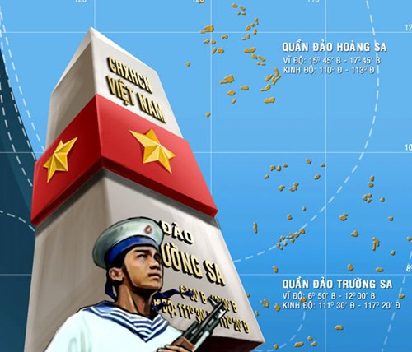
NỘI DUNG THỰC HÀNH
1. VIẾT BÁO CÁO
2. TRÌNH BÀY BÁO CÁO

Slide 21
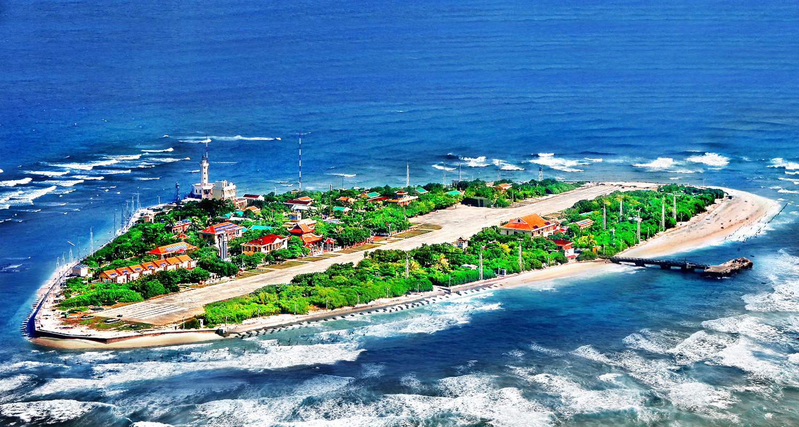
I. VIẾT BÁO CÁO

Slide 22


CHUẨN BỊ VIẾT BÁO CÁO
Thu thập về tuyên truyền bảo vệ chủ quyền biển đảo của Việt Nam.
- Thu thập tư liệu từ các sách, tạp chí, báo về tuyên truyền bảo vệ chủ quyền biển đảo Việt Nam.
- Thu thập các hình ảnh, video về tuyên truyền chủ quyền biển, đảo Việt Nam.

Slide 23



VIẾT BÁO CÁO
CHUYỂN GIAO NHIỆM VỤ
HOẠT ĐỘNG: Nhóm
NHIỆM VỤ: Các nhóm bốc thăm nhiệm vụ:
- Nội dung 1: Tuyên truyền về chủ quyền của VN ở quần đảo Hoàng Sa và quần đảo Trường Sa.
- Nội dung 2: Tuyên truyền về luật biển Việt Nam
SẢN PHẨM: Các nhóm trình bày báo cáo dưới dạng PPT, infographic, tranh ảnh… theo sườn hướng dẫn của GV và đáp ứng tiêu chí đánh giá sản phẩm.
THỜI GIAN: HS viết báo cáo ở nhà.
PHƯƠNG TIỆN: SGK, tài liệu
NHIỆM VỤ:
Bốc thăm

Slide 24
VIẾT BÁO CÁO
NỘI DUNG 1.
Tuyên truyền về chủ quyền của VN ở quần đảo Hoàng Sa và quần đảo Trường Sa
NỘI DUNG 2.
Tuyên truyền về luật biển
Việt Nam
- Khái quát về quần đảo Hoàng Sa và Trường Sa.
- Những định hướng nước ta thực hiện để bảo vệ vững chắc chủ quyền biển, đảo của Việt Nam
- Vai trò quả QĐ. Hoàng Sa và QĐ Trường Sa trong sự nghiệp xây dựng và bảo vệ Tổ Quốc
- Luật biển Việt Nam và luật biển quốc tế 1982

Slide 25
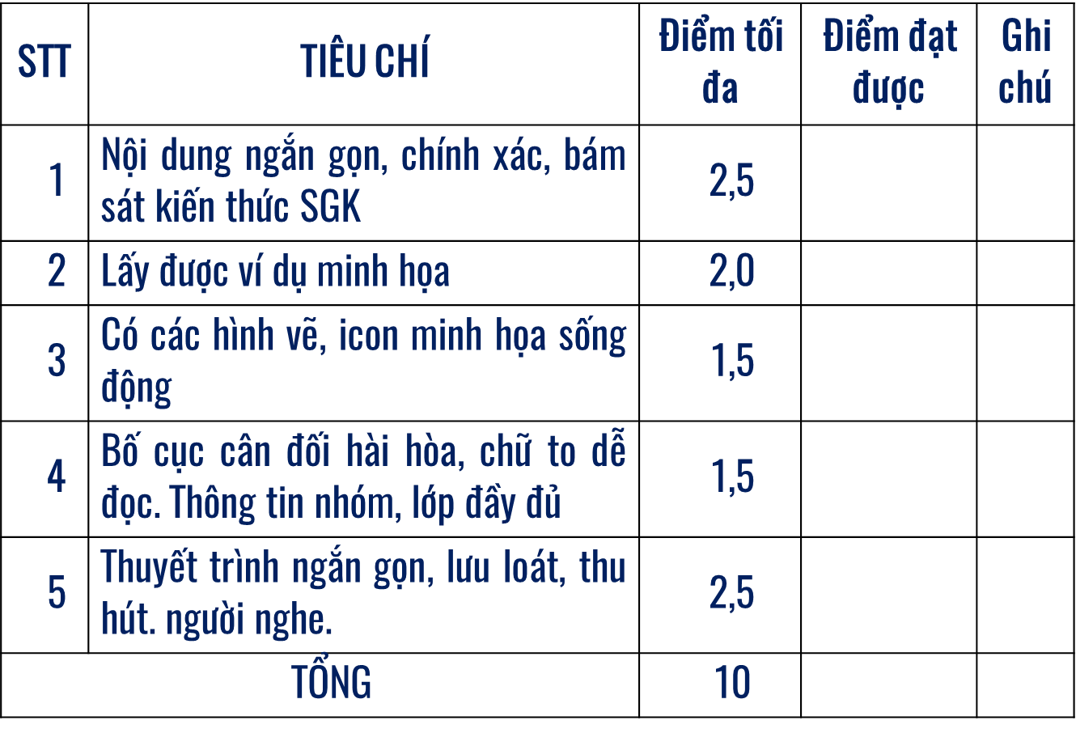
VIẾT BÁO CÁO
TIÊU CHÍ ĐÁNH GIÁ SẢN PHẨM
HOẠT ĐỘNG: Nhóm
PHƯƠNG TIỆN: SGK, tài liệu
NHIỆM VỤ:
Bốc thăm
BÁO CÁO, THẢO LUẬN:
- Các nhóm báo cáo, nhóm khác nhận xét và bổ sung
- Chấm điểm theo tiêu chí.

Slide 26
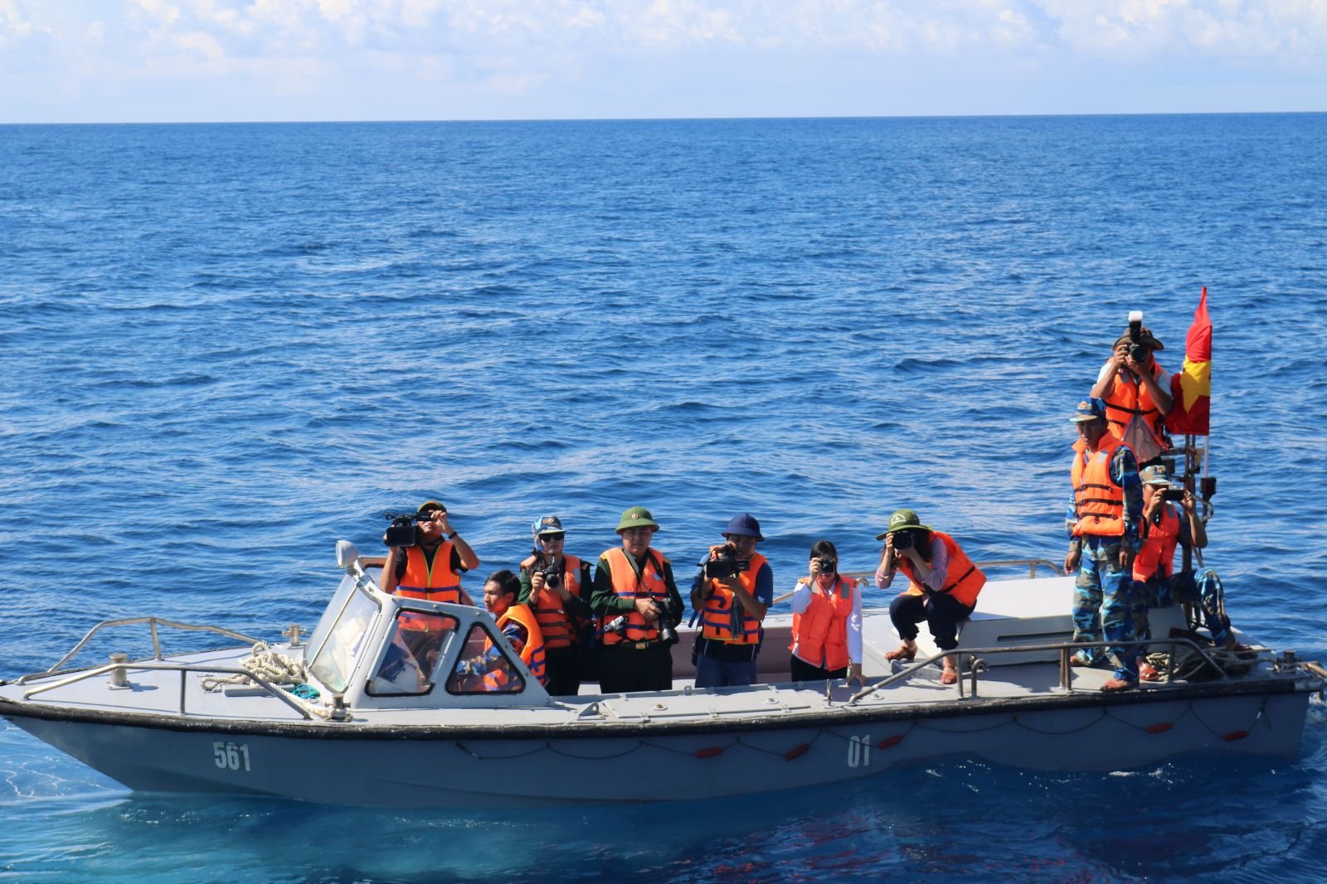
II. BÁO CÁO SẢN PHẨM

Slide 27


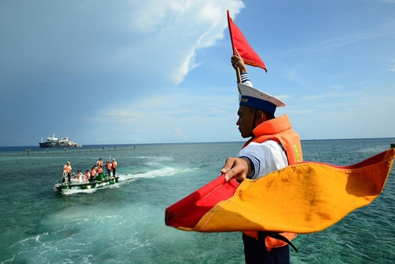
CHỦ QUYỀN BIỂN ĐẢO VIỆT NAM
NỘI DUNG 1.
Tuyên truyền về chủ quyền của VN ở quần đảo Hoàng Sa và quần đảo Trường Sa
BÁO CÁO, THUYẾT TRÌNH

Slide 28
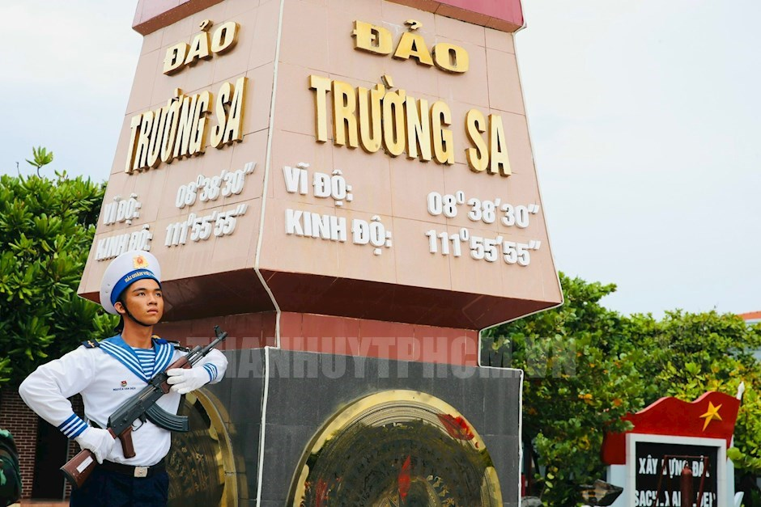
NỘI DUNG 1. TUYÊN TRUYỀN VỀ CHỦ QUYỀN CỦA VN Ở QUẦN ĐẢO HOÀNG SA VÀ QUẦN ĐẢO TRƯỜNG SA
1. Khái quát về quần đảo Hoàng Sa và Trường Sa.
Quần đảo Hoàng Sa (hay quần đảo Tây Sa)
Là đối tượng tranh chấp chủ quyền giữa Trung Quốc, Đài Loan và Việt Nam. Hiện nay, Trung Quốc là quốc gia đang duy trì sự kiểm soát cũng như quyền tài phán trên thực tế đối với toàn bộ quần đảo này.
Quần đảo nằm cách miền Trung Việt Nam khoảng một phần ba khoảng cách đến những đảo phía bắc của Philippines; cách đảo Lý Sơn của Việt Nam khoảng 200 hải lý và cách đảo Hải Nam của Trung Quốc khoảng 230 hải lý.

Slide 29
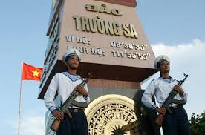
NỘI DUNG 1. TUYÊN TRUYỀN VỀ CHỦ QUYỀN CỦA VN Ở QUẦN ĐẢO HOÀNG SA VÀ QUẦN ĐẢO TRƯỜNG SA
1. Khái quát về quần đảo Hoàng Sa và Trường Sa.
Quần đảo Trường Sa (hay quần đảo Nam Sa)
Là một tập hợp các thực thể địa lý được bao quanh bởi những vùng ngư nghiệp trù phú đồng thời sở hữu trữ lượng dầu mỏ, khí đốt lớn thuộc biển Đông.
Ngày nay, quần đảo này đang ở trong tình trạng tranh chấp lãnh thổ ở các mức độ khác nhau giữa 6 quốc gia, lần lượt là Brunei, Đài Loan,Trung Quốc, Malaysia, Philippines và Việt Nam.

Slide 30
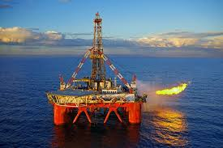
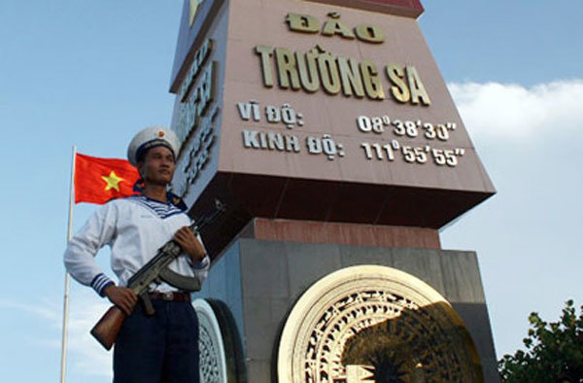
NỘI DUNG 1. TUYÊN TRUYỀN VỀ CHỦ QUYỀN CỦA VN Ở QUẦN ĐẢO HOÀNG SA VÀ QUẦN ĐẢO TRƯỜNG SA
2. Vai trò của QĐ. Hoàng Sa và QĐ Trường Sa trong sự nghiệp xây dựng và bảo vệ Tổ Quốc
Với sự phát triển kinh tế
Với an ninh quốc phòng

Slide 31
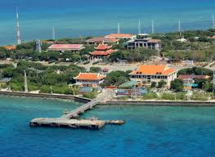
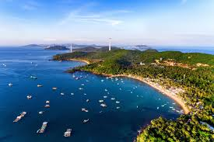
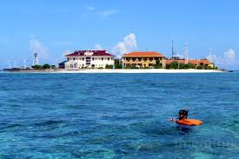
NỘI DUNG 1. TUYÊN TRUYỀN VỀ CHỦ QUYỀN CỦA VN Ở QUẦN ĐẢO HOÀNG SA VÀ QUẦN ĐẢO TRƯỜNG SA
2. Vai trò của QĐ. Hoàng Sa và QĐ Trường Sa trong sự nghiệp xây dựng và
bảo vệ Tổ Quốc
Với sự phát triển kinh tế
- Là không gian sinh tồn, cửa ngõ giao lưu quốc tế, gắn bó mật thiết với sự nghiệp xây dựng và bảo vệ Tổ quốc.

Slide 32
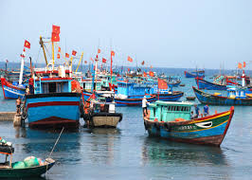
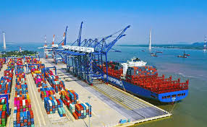
NỘI DUNG 1. TUYÊN TRUYỀN VỀ CHỦ QUYỀN CỦA VN Ở QUẦN ĐẢO HOÀNG SA VÀ QUẦN ĐẢO TRƯỜNG SA
2. Vai trò của QĐ. Hoàng Sa và QĐ Trường Sa trong sự nghiệp xây dựng và
bảo vệ Tổ Quốc
Với sự phát triển kinh tế
- Biển Đông tạo điều kiện để nước ta phát triển các ngành kinh tế mũi nhọn: thuỷ sản, khai thác dầu khí, giao thông vận tải biển, du lịch…

Slide 33
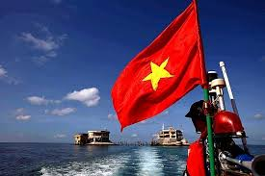
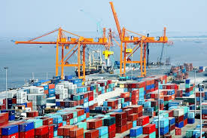
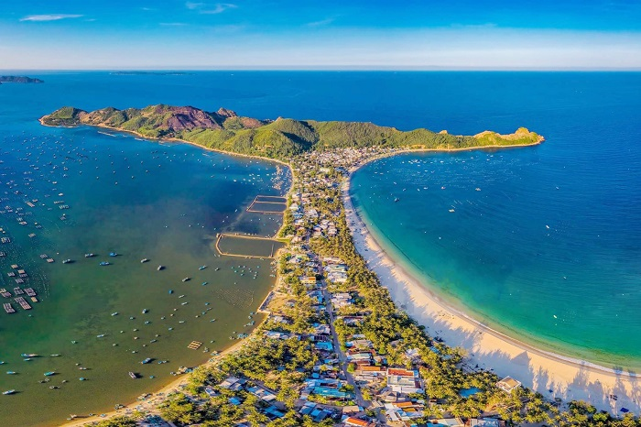
NỘI DUNG 1. TUYÊN TRUYỀN VỀ CHỦ QUYỀN CỦA VN Ở QUẦN ĐẢO HOÀNG SA VÀ QUẦN ĐẢO TRƯỜNG SA
2. Vai trò của QĐ. Hoàng Sa và QĐ Trường Sa trong sự nghiệp xây dựng và
bảo vệ Tổ Quốc
Với sự phát triển kinh tế
- Các đảo và quần đảo là hệ thống căn cứ để nước ta tiến ra biển và đại dương trong thời đại mới.

Slide 34
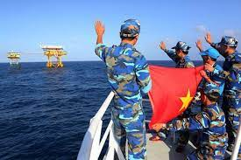
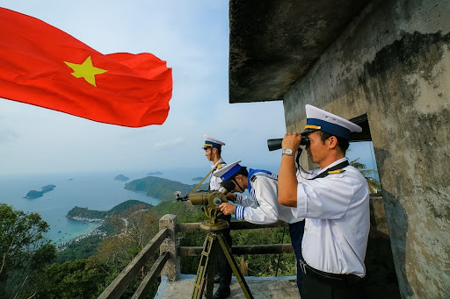
NỘI DUNG 1. TUYÊN TRUYỀN VỀ CHỦ QUYỀN CỦA VN Ở QUẦN ĐẢO HOÀNG SA VÀ QUẦN ĐẢO TRƯỜNG SA
2. Vai trò của QĐ. Hoàng Sa và QĐ Trường Sa trong sự nghiệp xây dựng và
bảo vệ Tổ Quốc
Với an ninh quốc phòng
- Biển Đông đóng vai trò quan trọng trong sự nghiệp xây dựng và bảo vệ Tổ Quốc. Biển – đảo Việt Nam là một bộ phận lãnh thổ thiêng liêng của đất nước.

Slide 35
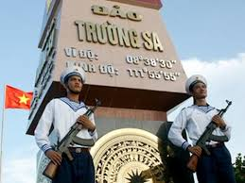
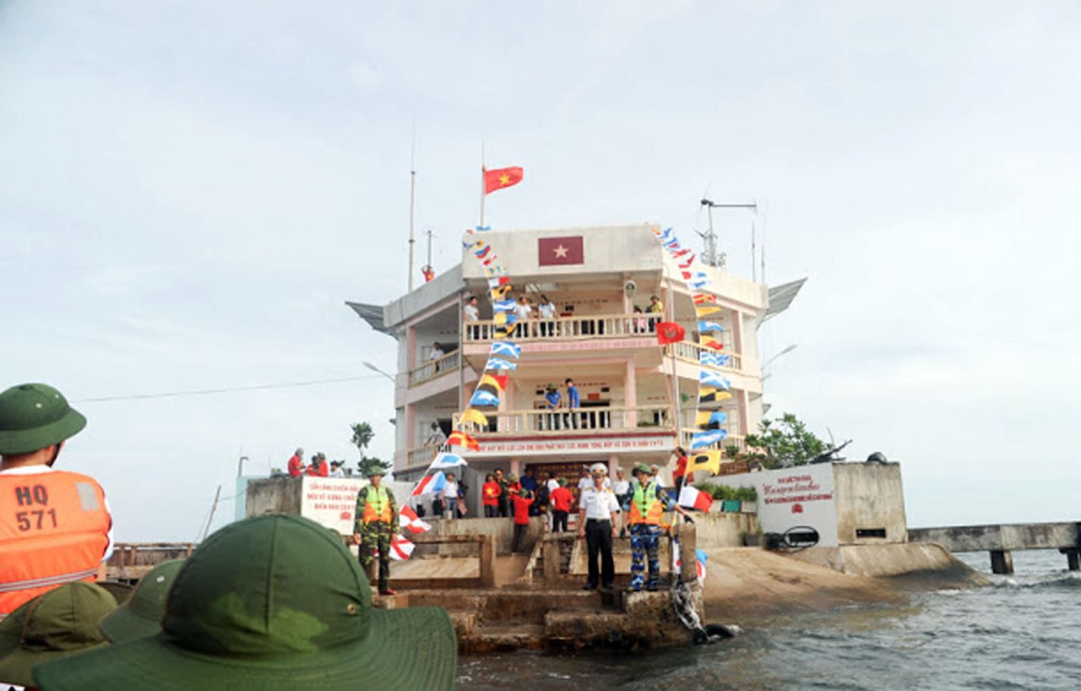
NỘI DUNG 1. TUYÊN TRUYỀN VỀ CHỦ QUYỀN CỦA VN Ở QUẦN ĐẢO HOÀNG SA VÀ QUẦN ĐẢO TRƯỜNG SA
2. Vai trò của QĐ. Hoàng Sa và QĐ Trường Sa trong sự nghiệp xây dựng và
bảo vệ Tổ Quốc
Với an ninh quốc phòng
- Các đảo và quần đảo có ý nghĩa phòng thủ chiến lược, là hệ thống tiền tiêu để bảo vệ đất liền, khẳng định chủ quyền của nước ta trên các đảo và quần đảo là cơ sở để khẳng định chủ quyền đối với vùng biển và thềm lục địa.
ĐẢO THUYỀN CHÀI

Slide 36
NỘI DUNG 1. TUYÊN TRUYỀN VỀ CHỦ QUYỀN CỦA VN Ở QUẦN ĐẢO HOÀNG SA VÀ QUẦN ĐẢO TRƯỜNG SA
2. Vai trò của QĐ. Hoàng Sa và QĐ Trường Sa trong sự nghiệp xây dựng và
bảo vệ Tổ Quốc
Với an ninh quốc phòng
- Biển Đông là tuyến phòng thủ chiến lược hướng đông của đất nước, là cơ sở để gắn kết giữa các căn cứ trên đất liền với các đảo, quần đảo xa bờ. Đặc biệt quần đảo Hoàng Sa và Trường Sa vừa có ý nghĩa trong việc kiểm soát các tuyến đường biển qua lại trên Biển Đông, vừa là các trạm chốt tiền tiêu, đảm bảo an ninh quốc phòng cho nước ta.

Slide 37
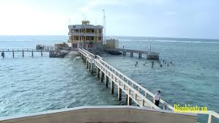
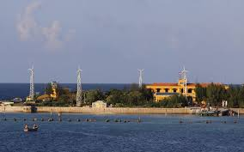
CÁC ĐẢO Ở TRƯỜNG SA - HỆ THỐNG PHÒNG THỦ CỦA TỔ QUỐC NƠI ĐẦU SÓNG
Hiện nay, Việt Nam đã và đang quản lý 9 đảo nổi và 12 đảo chìm trên khu vực vùng biển Trường Sa, gồm: đảo Trường Sa Lớn, An Bang, Trường Sa Đông, Sinh Tồn Đông, Phan Vinh, Song Tử Tây, Nam Yết, Sinh Tồn, Sơn Ca, Đá Nam, Đá Lớn, Thuyền Chài, Cô Lin, Len Đao, Tiên Nữ, Núi Le, Tốc Tan, Đá Đông, Đá Tây, Đá Lát, Đá Thị.
Hệ thống đảo trên quần đảo Trường Sa đã và đang ngày đêm hiên ngang đứng giữa biển trời, tạo nên cột mốc và là hệ thống phòng thủ vững chắc của Tổ quốc. Ngoài nhiệm vụ bảo vệ sẵn sàng chiến đấu, cán bộ và chiến sĩ còn thực hiện tốt việc hỗ trợ, giúp đỡ ngư dân trên biển về lương thực, nước ngọt, y tế... tạo mối đoàn kết keo sơn giữa lính đảo và ngư dân, góp phần tô thắm hình ảnh “bộ đội Cụ Hồ”, người chiến sĩ hải quân nhân dân anh hùng.
ĐẢO NÚI LE
(Nguồn: biendong.net)
ĐẢO SINH TỒN

Slide 38



CHỦ QUYỀN BIỂN ĐẢO VIỆT NAM
NỘI DUNG 2.
Tuyên truyền về luật biển Việt Nam.
BÁO CÁO, THUYẾT TRÌNH

Slide 39
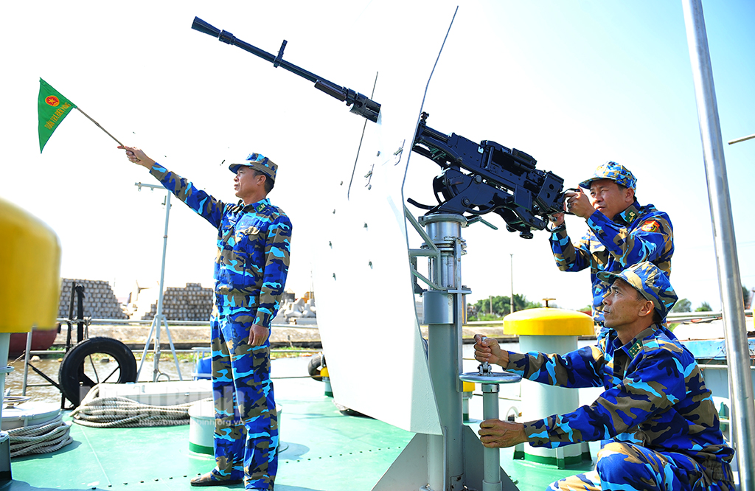
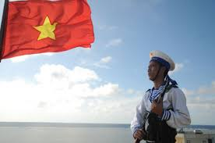
NỘI DUNG 2. TUYÊN TRUYỀN VỀ LUẬT BIỂN VIỆT NAM.
1. Định hướng nước ta thực hiện để bảo vệ vững chắc chủ quyền biển, đảo của Việt Nam
- Một là, xây dựng và thực hiện chiến lược phát triển kinh tế biển toàn diện, có trọng tâm, trọng điểm.
- Hai là, xây dựng lực lượng quản lý, bảo vệ biển, đảo vững mạnh về mọi mặt.
- Ba là, kiên quyết, kiên trì giải quyết tranh chấp trên biển, đảo bằng biện pháp hòa bình trên cơ sở luật pháp quốc tế.
- Bốn là, thực hiện tốt công tác đối ngoại quốc phòng.
- Năm là, đẩy mạnh công tác tuyên truyền về chủ quyền biển, đảo thiêng liêng của Tổ quốc.

Slide 40
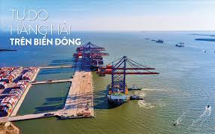

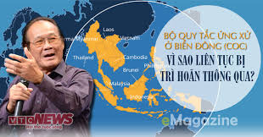
NỘI DUNG 2. TUYÊN TRUYỀN VỀ LUẬT BIỂN VIỆT NAM.
ĐỂ GIẢI QUYẾT CÁC VẤN ĐỀ TRANH CHẤP VÙNG BIỂN – ĐẢO, VIỆT NAM VÀ CÁC NƯỚC TRONG KHU VỰC CẦN
Tăng cường đối thoại và hợp tác nhằm duy trì hoà bình, an ninh, an toàn tự do hàng hải, hàng không ở Biển Đông.
Giải quyết các tranh chấp bằng biện pháp hoà bình trên cơ sở luật pháp quốc tế, Công ước Liên Hợp Quốc về luật biển 1982.
Thực hiện Tuyên bố ứng xử của các Bên tại Biển Đông (DOC), tiến tới duy trì hoàn thiện Bộ quy tắc ứng xử của các bên ở Biển Đông (COD)

Slide 41
NỘI DUNG 2. TUYÊN TRUYỀN VỀ LUẬT BIỂN VIỆT NAM.
2. Luật biển Việt Nam và Luật biển quốc tế 1982
Căn cứ Hiến pháp nước Cộng hòa xã hội chủ nghĩa Việt Nam năm 1992 và Công ước của Liên hợp quốc về Luật biển năm 1982, ngày 21 tháng 6 năm 2012 đã ban hành LUẬT BIỂN VIỆT NAM số: 18/2012/QH13.
Điều 9. Nội thuỷ
Nội thủy là vùng nước tiếp giáp với bờ biển, ở phía trong đường cơ sở và là bộ phận lãnh thổ của Việt Nam.
Điều 10. Chế độ pháp lý của nội thuỷ
Nhà nước thực hiện chủ quyền hoàn toàn, tuyệt đối và đầy đủ đối với nội thủy như trên lãnh thổ đất liền.

Slide 42
NỘI DUNG 2. TUYÊN TRUYỀN VỀ LUẬT BIỂN VIỆT NAM.
2. Luật biển Việt Nam và Luật biển quốc tế 1982
Điều 11. Lãnh hải
Lãnh hải là vùng biển có chiều rộng 12 hải lý tính từ đường cơ sở ra phía biển.
Ranh giới ngoài của lãnh hải là biên giới quốc gia trên biển của Việt Nam.
Điều 12. Chế độ pháp lý của lãnh hải
1. Nhà nước thực hiện chủ quyền đầy đủ và toàn vẹn đối với lãnh hải và vùng trời, đáy biển và lòng đất dưới đáy biển của lãnh hải phù hợp với Công ước của Liên hợp quốc về Luật biển năm 1982.
2. Tàu thuyền của tất cả các quốc gia được hưởng quyền đi qua không gây hại trong lãnh hải Việt Nam. Đối với tàu quân sự nước ngoài khi thực hiện quyền đi qua không gây hại trong lãnh hải Việt Nam, thông báo trước cho cơ quan có thẩm quyền của Việt Nam.

Slide 43
NỘI DUNG 2. TUYÊN TRUYỀN VỀ LUẬT BIỂN VIỆT NAM.
2. Luật biển Việt Nam và Luật biển quốc tế 1982
Điều 12. Chế độ pháp lý của lãnh hải
3. Việc đi qua không gây hại của tàu thuyền nước ngoài phải được thực hiện trên cơ sở tôn trọng hòa bình, độc lập, chủ quyền, pháp luật Việt Nam và điều ước quốc tế mà nước Cộng hòa xã hội chủ nghĩa Việt Nam là thành viên.
4. Các phương tiện bay nước ngoài không được vào vùng trời ở trên lãnh hải Việt Nam, trừ trường hợp được sự đồng ý của Chính phủ Việt Nam hoặc thực hiện theo điều ước quốc tế mà nước Cộng hoà xã hội chủ nghĩa Việt Nam là thành viên.
5. Nhà nước có chủ quyền đối với mọi loại hiện vật khảo cổ, lịch sử trong lãnh hải Việt Nam.

Slide 44
NỘI DUNG 2. TUYÊN TRUYỀN VỀ LUẬT BIỂN VIỆT NAM.
2. Luật biển Việt Nam và Luật biển quốc tế 1982
Điều 13. Vùng tiếp giáp lãnh hải
Vùng tiếp giáp lãnh hải là vùng biển tiếp liền và nằm ngoài lãnh hải Việt Nam, có chiều rộng 12 hải lý tính từ ranh giới ngoài của lãnh hải.
Điều 14. Chế độ pháp lý của vùng tiếp giáp lãnh hải
1. Nhà nước thực hiện quyền chủ quyền, quyền tài phán quốc gia và các quyền khác quy định tại Điều 16 của Luật này đối với vùng tiếp giáp lãnh hải.
2. Nhà nước thực hiện kiểm soát trong vùng tiếp giáp lãnh hải nhằm ngăn ngừa và trừng trị hành vi vi phạm pháp luật về hải quan, thuế, y tế, xuất nhập cảnh xảy ra trên lãnh thổ hoặc trong lãnh hải Việt Nam.

Slide 45
NỘI DUNG 2. TUYÊN TRUYỀN VỀ LUẬT BIỂN VIỆT NAM.
2. Luật biển Việt Nam và Luật biển quốc tế 1982
Điều 15. Vùng đặc quyền kinh tế
Vùng đặc quyền kinh tế là vùng biển tiếp liền và nằm ngoài lãnh hải Việt Nam, hợp với lãnh hải thành một vùng biển có chiều rộng 200 hải lý tính từ đường cơ sở.
Điều 16. Chế độ pháp lý của vùng đặc quyền kinh tế
1. Trong vùng đặc quyền kinh tế, Nhà nước thực hiện:
a) Quyền chủ quyền về việc thăm dò, khai thác, quản lý và bảo tồn tài nguyên thuộc vùng nước bên trên đáy biển, đáy biển và lòng đất dưới đáy biển; về các hoạt động khác nhằm thăm dò, khai thác vùng này vì mục đích kinh tế;
b) Quyền tài phán quốc gia về lắp đặt và sử dụng đảo nhân tạo, thiết bị và công trình trên biển; nghiên cứu khoa học biển, bảo vệ và gìn giữ môi trường biển;
c) Các quyền và nghĩa vụ khác phù hợp với pháp luật quốc tế.

Slide 46
NỘI DUNG 2. TUYÊN TRUYỀN VỀ LUẬT BIỂN VIỆT NAM.
2. Luật biển Việt Nam và Luật biển quốc tế 1982
Điều 16. Chế độ pháp lý của vùng đặc quyền kinh tế
2. Nhà nước tôn trọng quyền tự do hàng hải, hàng không; quyền đặt dây cáp, ống dẫn ngầm và hoạt động sử dụng biển hợp pháp của các quốc gia khác trong vùng đặc quyền kinh tế của Việt Nam theo quy định của Luật này và điều ước quốc tế mà nước Cộng hòa xã hội chủ nghĩa Việt Nam là thành viên, không làm phương hại đến quyền chủ quyền, quyền tài phán quốc gia và lợi ích quốc gia trên biển của Việt Nam.
Việc lắp đặt dây cáp và ống dẫn ngầm phải có sự chấp thuận bằng văn bản của cơ quan nhà nước có thẩm quyền của Việt Nam.

Slide 47
NỘI DUNG 2. TUYÊN TRUYỀN VỀ LUẬT BIỂN VIỆT NAM.
2. Luật biển Việt Nam và Luật biển quốc tế 1982
3. Tổ chức, cá nhân nước ngoài được tham gia thăm dò, sử dụng, khai thác tài nguyên, nghiên cứu khoa học, lắp đặt các thiết bị và công trình trong vùng đặc quyền kinh tế của Việt Nam trên cơ sở các điều ước quốc tế mà nước Cộng hòa xã hội chủ nghĩa Việt Nam là thành viên, hợp đồng được ký kết theo quy định của pháp luật Việt Nam hoặc được phép của Chính phủ Việt Nam, phù hợp với pháp luật quốc tế có liên quan.
Điều 16. Chế độ pháp lý của vùng đặc quyền kinh tế
4. Các quyền có liên quan đến đáy biển và lòng đất dưới đáy biển quy định tại Điều này được thực hiện theo quy định tại Điều 17 và Điều 18 của Luật này.

Slide 48
NỘI DUNG 2. TUYÊN TRUYỀN VỀ LUẬT BIỂN VIỆT NAM.
2. Luật biển Việt Nam và Luật biển quốc tế 1982
Thềm lục địa là vùng đáy biển và lòng đất dưới đáy biển, tiếp liền và nằm ngoài lãnh hải Việt Nam, trên toàn bộ phần kéo dài tự nhiên của lãnh thổ đất liền, các đảo và quần đảo của Việt Nam cho đến mép ngoài của rìa lục địa.
Điều 17. Thềm lục địa
Trong trường hợp mép ngoài của rìa lục địa này cách đường cơ sở chưa đủ 200 hải lý thì thềm lục địa nơi đó được kéo dài đến 200 hải lý tính từ đường cơ sở.
Trong trường hợp mép ngoài của rìa lục địa này vượt quá 200 hải lý tính từ đường cơ sở thì thềm lục địa nơi đó được kéo dài không quá 350 hải lý tính từ đường cơ sở hoặc không quá 100 hải lý tính từ đường đẳng sâu 2.500 mét.

Slide 49
NỘI DUNG 2. TUYÊN TRUYỀN VỀ LUẬT BIỂN VIỆT NAM.
2. Luật biển Việt Nam và Luật biển quốc tế 1982
Điều 18. Chế độ pháp lý của thềm lục địa
1. Nhà nước thực hiện quyền chủ quyền đối với thềm lục địa về thăm dò, khai thác tài nguyên.
2. Quyền chủ quyền quy định tại khoản 1 Điều này có tính chất đặc quyền, không ai có quyền tiến hành hoạt động thăm dò thềm lục địa hoặc khai thác tài nguyên của thềm lục địa nếu không có sự đồng ý của Chính phủ Việt Nam.
3. Nhà nước có quyền khai thác lòng đất dưới đáy biển, cho phép và quy định việc khoan nhằm bất kỳ mục đích nào ở thềm lục địa.

Slide 50
NỘI DUNG 2. TUYÊN TRUYỀN VỀ LUẬT BIỂN VIỆT NAM.
2. Luật biển Việt Nam và Luật biển quốc tế 1982
Điều 18. Chế độ pháp lý của thềm lục địa
4. Nhà nước tôn trọng quyền đặt dây cáp, ống dẫn ngầm và hoạt động sử dụng biển hợp pháp khác của các quốc gia khác ở thềm lục địa Việt Nam theo quy định của Luật này và các điều ước quốc tế mà nước Cộng hòa xã hội chủ nghĩa Việt Nam là thành viên, không làm phương hại đến quyền chủ quyền, quyền tài phán quốc gia và lợi ích quốc gia trên biển của Việt Nam.
5. Việc lắp đặt dây cáp và ống dẫn ngầm phải có sự chấp thuận bằng văn bản của cơ quan nhà nước có thẩm quyền của Việt Nam.

Slide 51
NỘI DUNG 2. TUYÊN TRUYỀN VỀ LUẬT BIỂN VIỆT NAM.
2. Luật biển Việt Nam và Luật biển quốc tế 1982
Điều 18. Chế độ pháp lý của thềm lục địa
6. Tổ chức, cá nhân nước ngoài được tham gia thăm dò, sử dụng, khai thác tài nguyên, nghiên cứu khoa học, lắp đặt thiết bị và công trình ở thềm lục địa của Việt Nam trên cơ sở điều ước quốc tế mà nước Cộng hòa xã hội chủ nghĩa Việt Nam là thành viên, hợp đồng ký kết theo quy định của pháp luật Việt Nam hoặc được phép của Chính phủ Việt Nam.

Slide 52
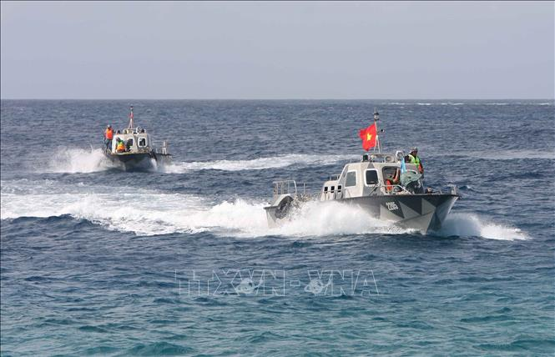
EM CÓ BIẾT…
Công ước Luật Biển 1982 - “Hiến pháp của biển và đại dương”
Việt Nam phê chuẩn Công ước của Liên hợp quốc về Luật Biển 1982 (UNCLOS) (27/7/1994 - 27/7/2019) và đã có nhiều nỗ lực trong việc thực thi Công ước; luôn đề cao tôn chỉ và mục tiêu của Công ước, đồng thời có những hành động thiết thực đóng góp vào việc thực hiện Công ước.
Là một quốc gia ven biển có đường bờ biển dài trên 3260 km với hàng nghìn hòn đảo lớn nhỏ, trong đó có hai quần đảo Hoàng Sa và Trường Sa, Nhận thức rõ tầm quan trọng của biển, Việt Nam đã tích cực tham gia vào quá trình thương lượng xây dựng Công ước Luật Biển năm 1982.
Là thành viên Công ước Luật Biển 1982, Việt Nam được quyền có lãnh hải rộng 12 hải lý, vùng đặc quyền kinh tế rộng 200 hải lý, thềm lục địa rộng ít nhất 200 hải lý
Nguồn: https://baotintuc.vn/thoi-su/cong-uoc-cua-lhq-ve-luat-bien-1982-hien-phap-ve-bien-va-dai-duong-20190726192032027.htm

Slide 53
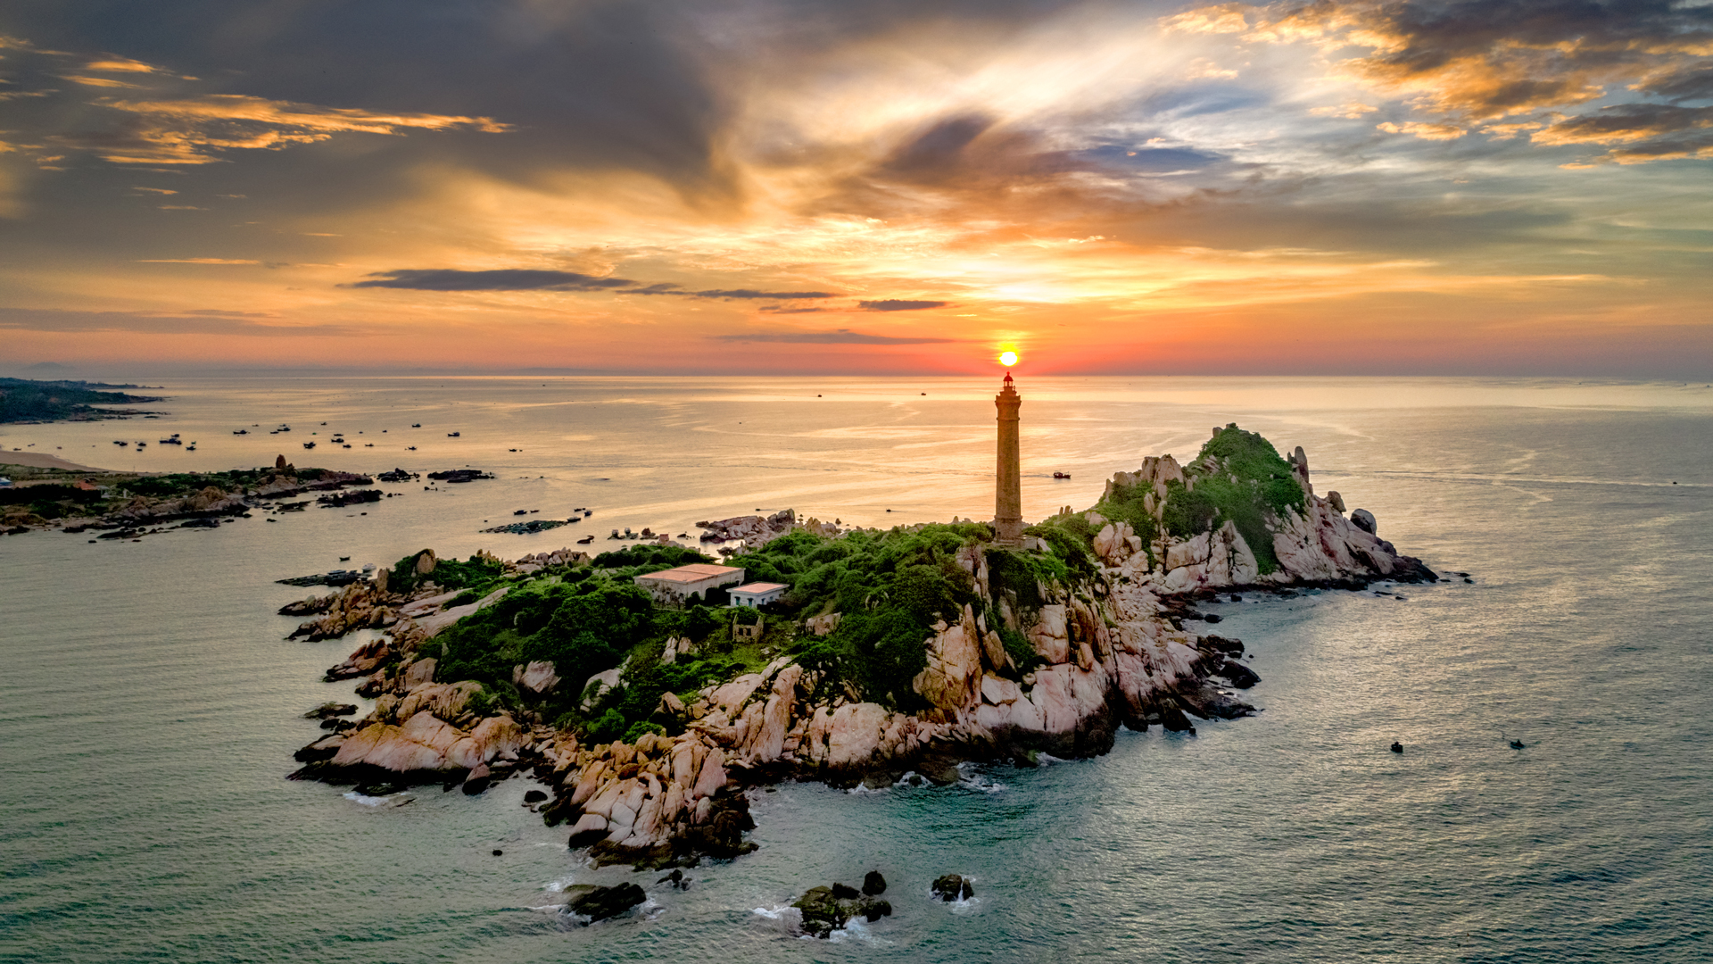
TRÁCH NHIỆM CỦA CÔNG DÂN VIỆT NAM....
Phó thủ tướng Vũ Đức Đam đã từng chia sẻ: “Mỗi công dân VN phải biết bảo vệ chủ quyền biển, đảo và lãnh thổ quốc gia trên cơ sở hiểu biết về luật pháp trong nước và quốc tế trên tinh thần hòa bình, không đe dọa vũ lực hay sử dụng vũ lực. Bảo vệ chủ quyền biển, đảo và lãnh thổ đất nước là trách nhiệm chung của công dân VN, trong đó có sinh viên. Dù còn ngồi ghế giảng đường, mỗi sinh viên nên có ý thức và trách nhiệm, trước hết là hiểu rõ và thông suốt chủ trương, quan điểm của Đảng giải quyết vấn đề về biển, đảo và am hiểu luật pháp quốc tế. Khi đã tường tận, mỗi bạn trẻ cần tuyên truyền đến những người xung quanh để có chung nhận thức. Mỗi công dân nếu hiểu biết và ứng xử cho đúng thì quyền lợi quốc gia sẽ được đảm bảo, bảo vệ”.

Slide 54

LUYỆN TẬP – VẬN DỤNG
TRÁCH NHIỆM CỦA MỖI CHÚNG TA
“Bản thân em đã có những việc làm cụ thể nào để góp phần bảo vệ chủ quyền lãnh thổ Việt Nam”?

Slide 55
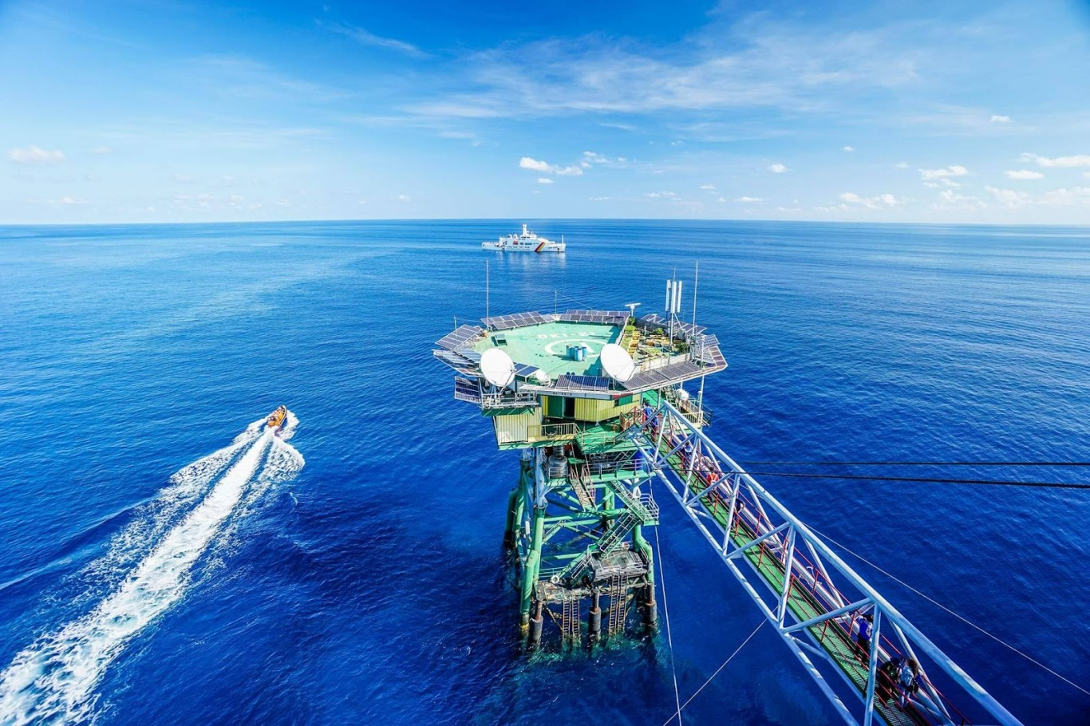
THÁCH THỨC CHO EM
Hoàn thiện bài thực hành vào vở.
thiết kế 1 Slogan về bảo vệ chủ quyền biển đảo

Slide 56


